Slide 1

部编版.六年级语文下册

Slide 2
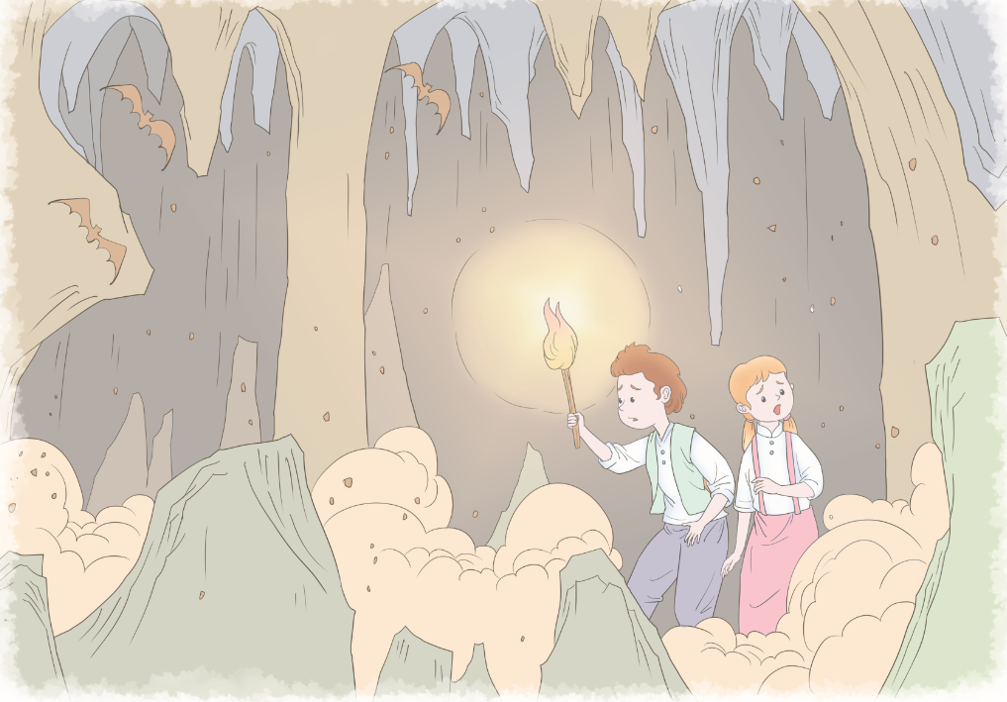

语文 六年级 下册
*
7
汤姆·索亚历险记（节选）

Slide 3
小男孩尼尔斯骑鹅旅行，唤起了我们无限的想象。今天，我们再来认识一个叫汤姆•索亚的小男孩，他惊心动魄的历险连大人都称羡不已呢，我们一起去看看吧。

Slide 4
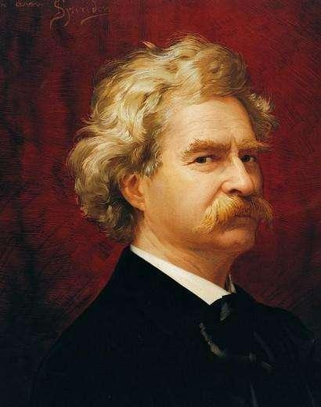
马克·吐温（1835—1910）原名萨缪尔·兰亨·克莱门，美国作家、演说家。美国批判现实主义文学的奠基人，他一生写了大量作品，批判了不合理现象或人性的丑恶之处，幽默和讽刺是他的写作特点。代表作品有小说《百万英镑》《汤姆·索亚历险记》《哈克贝利·费恩历险记》等。

Slide 5
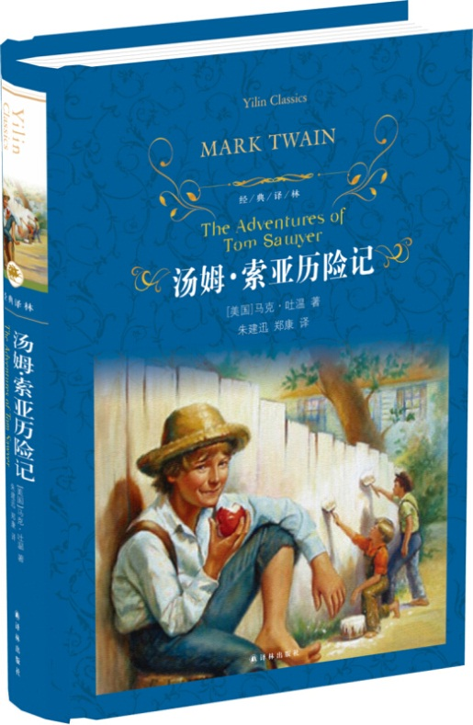
《汤姆·索亚历险记》首次发表于1876年，一经出版，就受到了世界各国读者的喜爱，历经百年，魅力不减。有人说：如果马克·吐温的小说是皇冠的话，那这部小说就是皇冠上的一颗闪亮的明珠。

Slide 6


初读课文
点击图标，
听范读
自由读课文，读准字音，读通句子。圈画文中出现的人物，想想文中的这些人物之间是什么关系。

Slide 7
我会读
xū
qí
guǎ
qiáo
kǎ
吹嘘 贝琪 寡妇 乔埃 卡迪夫山
嘀嘀嗒嗒
dā
lán lǚ
衣衫褴褛
衣服破烂不堪。

Slide 8
人物关系
撒切尔法官
道格拉斯
寡妇
印江·
乔埃
大人
波莉姨妈
撒切尔太太
孩子
汤姆
贝琪
哈克
汤姆的母亲去世后姨妈收养了他。
道格拉斯寡妇因哈克曾救过她的命，后来收养了他。
父母

Slide 9
课文节选的是汤姆山洞历险回家后的故事片段，片段介绍了哪些故事情节？你能用小标题的方式列出来吗？
回到小镇
讲述历险经过
看望朋友

Slide 10
你能根据小标题说说节选部分的主要内
容吗？
回到小镇
讲述历险经过
看望朋友
汤姆和贝琪失踪后终于回到了小镇。汤姆给大家讲述了他和贝琪在洞中历险的经过。后来在汤姆去看望朋友哈克时，从撒切尔法官口中知道山洞已被封上，乔埃被困在洞中。

Slide 11

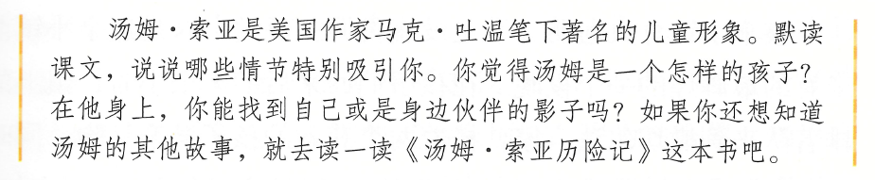
互动课堂
根据“学习提示”，明确本节课的学习任务吧。

Slide 12

任务一
默读课文，选择最吸引你的情节，在文中空白处写上自己的批注，并进行小组交流。

Slide 13

回到小镇
不一会儿，街道上就挤满了衣衫不整却欣喜若狂的人，他们高声喊着：“快来看！找到他倆了！”……他们迈着雄壮有力的步伐，浩浩荡荡地穿过大街……搂着两个获救的孩子又亲又吻，同时还使劲握住撒切尔太太的手，满肚子的话想说又说不出，泪水如雨，洒了一地。
突出人们
喜悦的心情
动作描写
语言描写
神态描写

Slide 14
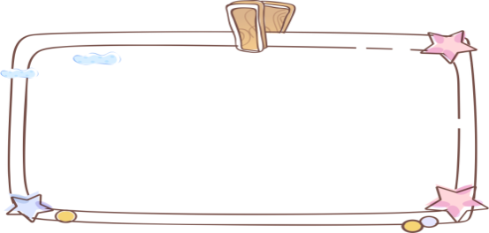
讲述历险经过
虽然身体虚弱和疲惫，但是仍沉浸于这次历险难以自拔。
喜欢冒险
汤姆躺在一张沙发上，身边围满了热切的听众。他给他们讲着这次精彩的历险过程，同时还夸张地吹嘘了一番……
有虚荣心、可爱

Slide 15
最后又描述了他怎样离开贝琪去探险，如何在风筝线能达到的情况下顺着那两条通道向前探路，又是怎么去探索第三条通道，直到风筝线不够用了为止……
坚强勇敢

Slide 16

他又讲述了他怎样回去找贝琪，告诉了她这个好消息，而她却让他别拿这些无聊的谎话来烦她，因为她很累……他还讲了自己如何费尽口舌说服了贝琪……他还说自己怎样先爬出洞口，然后又帮助贝琪爬了出来，他们是如何……
有责任
有担当

Slide 17
看望朋友
仅仅休息了两天
汤姆和贝琪很快发现，在洞里所遭受的三天三夜的疲劳和饥饿，是不可能马上恢复过来的。星期三和星期四整整两天，他们一直卧床不起……
汤姆听说哈克病了，星期五便去看他，谁知道被挡在了门外，星期六、星期天一连两天也都没让他进去。过了星期天，他可以每天去看哈克了……
关爱朋友

Slide 18
任务二
通过这些情节，你认为汤姆是个怎样的孩子？
喜欢冒险
有虚荣心
可 爱
坚强勇敢
有责任心
有担当
关爱朋友
聪明机智
在他身上，你能找到自己或是身边伙伴的影子吗？

Slide 19
我觉得汤姆在山洞里遇到困难时能对贝琪不离不弃，这很像我的同桌，他在我遇到困难的时候，帮助我，鼓励我。
汤姆对朋友很好，他回来后身体刚恢复就去看望朋友哈克。我记得自己有一次生病住院，我的好朋友林林也像汤姆一样看望我。

Slide 20

结构梳理
喜欢冒险
回到小镇
有责任心
汤姆·索亚历险记（节选）
讲述历险经过
聪明机智
看望朋友
……

Slide 21
主题概括
本文讲述了汤姆和贝琪从迷路的山洞返回家后的故事，从故事中可以看到他的
、 、富有 精神，以及有责任、有担当、 的品质。
聪明机灵
机智多谋
冒险
关心他人

Slide 22

拓展延伸
《汤姆·索亚历险记》精彩片段
[美]马克·吐温
汤姆躺在那儿胡乱想着。突然一个念头闪现在他的脑海中——他希望自己大病一场；若是这样，他就可以待在家里不去学校了。这倒是不无可能。他仔细检查了一下自己，没有发现什么毛病。他又重新检查了一遍，这次他想着可以找出肚子疼的借口，并且满怀希望地让疼痛发作。可是没过多久他就泄了气，根本一点疼痛的感觉都没有。于是他又仔细思考起来，突然，他发现自己找到目标了。他的上排门牙中有一颗松动了。他真是太走运了；他正想要开始呻吟，用他自己的话说这叫“开场白”，然而他猛

Slide 23
地想起如果他用这个借口来应付的话，姨妈估计会当真拔了这颗牙，那时候就是偷鸡不成反啄米了。这样一想，他觉得还是暂时先留着这颗牙，看看还能不能找出别的毛病。他挖空心思，也没发现什么毛病，突然他想起曾经听医生说过有一种病可以让病人躺两三个星期左右，而且弄不好的话有可能会烂掉一只手指。于是这孩子赶忙从被子里把他那只肿痛的脚趾头搬出来，仔仔细细地察看一番。可是，他又不知道那种病到底有些什么病症。但是不管如何，还是可以试一试的，于是他煞有介事地小声呻吟起来。

Slide 24

课堂演练
圣彼得斯堡镇决定给汤姆·索亚颁发“小镇英雄”的奖杯，请你为本次活动写一段颁奖词。
汤姆·索亚敢于探险，追求自由。且有正义感，用积极乐观的心态面对一切困难，遇到问题不逃避，而是想办法解决。你是我们学习的榜样，特授予“小镇英雄”奖。

Slide 25
课后作业
课文最后，汤姆为什么听了法官说“把山洞的洞口封上了”时“脸立刻变得煞白”？汤姆为什么特别在意印江·乔埃？我们一起来完成“任务三”，去《汤姆·索亚历险记》原著中寻找答案吧。

